Slide 1
Les Anomalies chromosomiques
La République Algérienne Démocratique et Populaire Ministère de l’enseignement supérieure et recherche scientifique Centre Universitaire de Mila. Institut des Sciences et des Technologies Département des sciences de la nature et de la vie

Slide 2
I- Définition
Chez l’Homme, un caryotype normal sous entend 23 paires de chromosomes de structure normale dans toutes ses cellules. Il arrive que le caryotype présente des anomalies qui concernent soit le nombre des chromosomes soit leur structure.

Slide 3
II- Anomalies chromosomiques
Les anomalies chromosomiques sont des maladies génétiques mais (avec rares exceptions) ne sont pas héréditaires.
Leurs conséquences sont variables en fonction du remaniement
considéré. En règle générale, les remaniements dits équilibrés (c'est à-dire sans perte ni gain de matériel génétique) n'ont habituellement pas de conséquence pour le sujet porteur alors que les remaniements déséquilibrés se traduisent par des manifestations cliniques d'autant plus graves que la perte ou le gain de matériel est plus important.

Slide 4
II- Anomalies chromosomiques
Anomalies chromosomiques
acquises
constitutionnelles
Apparait au cours de la vie
Dan Certaines cellules/Tissus
somatiques
Apparait dans le
zygote ou gamète
mosaïques
Homogènes

Slide 5
A- Anomalie de nombre
-1- Les aneuploidies Elles se traduisent par une modification du nombre total des chromosomes .
les plus fréquentes sont :
-Les trisomies .
-Les monosomies..

Slide 6
les trisomies
- Se sont les anomalies chromosomiques les plus communes dans l’espèce humaine.
-Elles sont définies par la présence d’un chromosome en trois examplaires,le caryotype comporte alors 47 chromosomes .
-Tous les chromosomes peuvent été touchés et la plus part des trisomies occasionnent des avortements précoces,néaumoins ,les porteurs de trisomie gonosomique (47,XXX;47,XXY;47,XYY) ou de trisomie 21 sont viables à long terme.

Slide 7
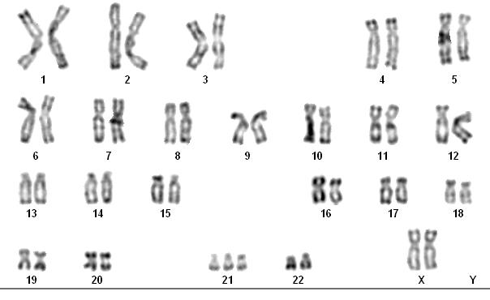

Slide 8
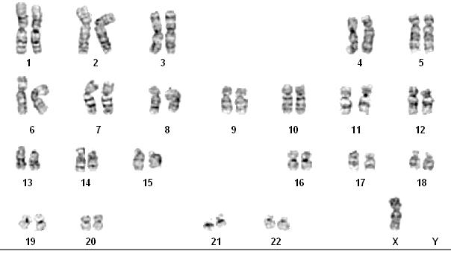
Les monosomies
-Absence d’un chromosome.
-La seule monosomie viable est la monosomie X ou syndrome de Turner

Slide 9
2-les polyploidies
Le nombre de chromosomes est un multiple du lot haploide (23)
3x lot haploide=69 chromosomes =Triploidie.
4x lot haploide=92 chromosomes=Tétraploidie
Dans l’espèce humaine ,ces anomalies sont rarement viables et il est possible de les détecter dans certaines cellules cancereuses.

Slide 10
B-LES ANOMALIES DE STRUCTURE
Elles sont la conséquence d'un réarrangement du matériel chromosomique. Si le réarrangement ne s'accompagne ni de perte ni de gain de matériel génétique, il est dit équilibré et n'a habituellement pas de traduction clinique ; dans le cas contraire, on parle d'anomalie déséquilibrée, qui s'accompagne le plus souvent de manifestations cliniques d'autant plus marquées que le déséquilibre est important. Ces réarrangements peuvent concerner un seul chromosome ou plusieurs.
Réarrangements touchant un seul chromosome
Réarrangements touchant plusieurs chromosomes

Slide 11
B-LES ANOMALIES DE STRUCTURE
Réarrangements touchant un plusieurs chromosomes

Slide 12
B-LES ANOMALIES DE STRUCTURE
1-La translocation : on distingue deux types : - translocation réciproque - translocation robertsonienne

Slide 13
a-Translocation réciproque
Résulte de l'échange d’un fragment chromosomique entre deux chromosomes non homologues, cette translocation donne naissance à deux derivés

Slide 14
b-Translocation robertsonienne
-C'est la fusion de deux chromosomes acrocentriques au niveau de leur centromère.
-Le caryotype montre un nombre de chromosomes inférieur ou égal à 45 bien qu'il n'y ait pas diminution du nombre de chromosomes.
-La translocation robertsonienne la plus fréquente est la t(13,21)

Slide 15
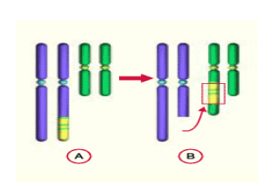
2-Insertion
Autre cas particulier de translocation ou un fragment de chromosome est inséré au sein d'un autre. Cette anomalie nécessite trois points de cassure (c’est l’ajout d’un fragment chromosomique à un chromosome non homologue.

Slide 16
B-LES ANOMALIES DE STRUCTURE
Réarrangements touchant un seul chromosome

Slide 17
1-Les délétions
- C'est la perte d'un fragment de chromosome.
-L’expression phénotypique dépend de la taille et de la richesse en gènes du segment délété.
Il existe deux types:

Slide 18
a- Terminale
à l’extremité d’un chromosome.

Slide 19
b- Interstitielle
-A l’interieur d’un bras du chromosome.
-Les télomeres sont respectés.

Slide 20
2-La duplication
- Une partie de chromosome est en double exemplaire .cela revient à une trisomie partielle.
-L’expression phénotypique dépend du segment dupliqué.

Slide 21
3-L'inversion
-C'est la rotation de 180º d’un fragment de chromosome issu de deux cassures sur un même chromosome.
-On distingue deux types

Slide 22
Inversion péricentrique
-Les deux points de cassure sont sur deux bras differents du chromosome.
-L’inversion interesse donc le centromère.

Slide 23
Inversion paracentrique
-Les deux points de cassure sont sur le même bras chromosomique.
-L’inversion ne concerne pas le centromère

Slide 24
4-Le chromosome en anneau
- C'est le résultat de deux délétions terminales survenant sur un même chromosome l'une sur le bras p l'autre sur le bras q aboutissant à la soudure des extrémités du segment centrique et la perte des segments délétés.

Slide 25
5-L'isochromosome
-C’est un chromosome formé de deux bras identiques.Au lieu d’avoir un bras court et un bras long, le chromosome a deux bras courts ou deux bras longs.
-L’isochromosome le plus fréquent est l’isochromosome du bras long du chromosome X

Slide 26
Remarque
- Les anomalies sont dites homogènes lorsque toutes les cellules nuclées de l'individu ont la même formule chromosomique. - Les anomalies sont dites en mosaiques lorsque chez le même individu coexistent au moins deux populations cellulaires de formules chromosomiques différentes.
Du point de vue nomenclature ;les differentes populations cellulaires sont indiquées l’une après l’autre et séparées par une barre diagonale.
Exp:46,XX/47,XX,+21

Slide 27
- L’anomalie chromosomique peut être:
Constitutionnelle:
Les différents organes ont la même anomalie. L’accident chromosomique existe déjà chez l’embryon ; il s’est produit avant la fécondation, dans l’un des gamètes, ou peu après, dans une des cellules du zygote.
Acquise:
Un seul organe est touché, les autres organes sont normaux. L’accident chromosomique s’est produit au cours de la vie de l’individu.

Slide 28
Merci pour votre attention

